Slide 1
Комиссия по делам несовершеннолетних и защите их прав – помощь семьям, оказавшимся в трудной жизненной ситуации

Slide 2
Комиссия – координирующий орган всей системы профилактики безнадзорности и правонарушений несовершеннолетних и один из основных институтов, обеспечивающих защиту прав и законных интересов несовершеннолетних.

Slide 3
ИНДИВИДУАЛЬНАЯ ПРОФИЛАКТИЧЕСКАЯ РАБОТА –
деятельность по своевременному выявлению несовершеннолетних и семей, находящихся в социально опасном положении, а также по их социально-педагогической реабилитации и (или) предупреждению совершения ими правонарушений и антиобщественных действий.
(ст.1, Федеральный закон от 24.06.1999 № 120-ФЗ «Об основах системы профилактики безнадзорности и правонарушений несовершеннолетних»).

Slide 4
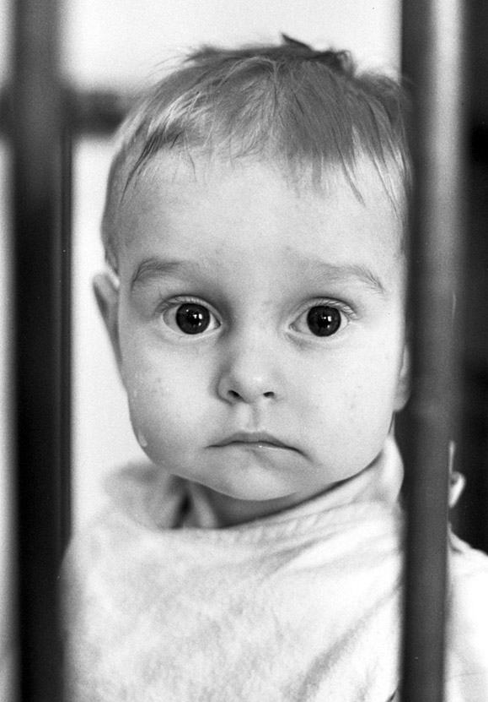

Slide 5
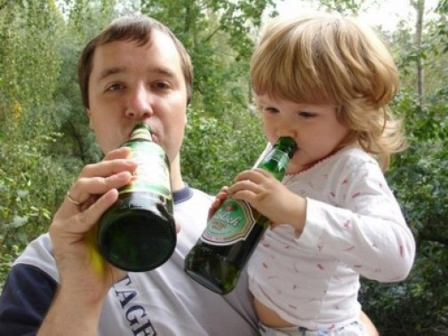
СЕМЬЯ, НАХОДЯЩАЯСЯ В СОЦИАЛЬНО-ОПАСНОМ ПОЛОЖЕНИИ - это семья, имеющая детей, находящихся в социально-опасном положении, а также семья, где родители или законные представители несовершеннолетних не исполняют свои родительские обязанности по их воспитанию, обучению и содержанию или отрицательно влияют на их поведение либо жестоко обращаются с ними. (ст.1 Федеральный закон от 24.06.1999 № 120-ФЗ «Об основах системы профилактики безнадзорности и правонарушений несовершеннолетних»)

Slide 6
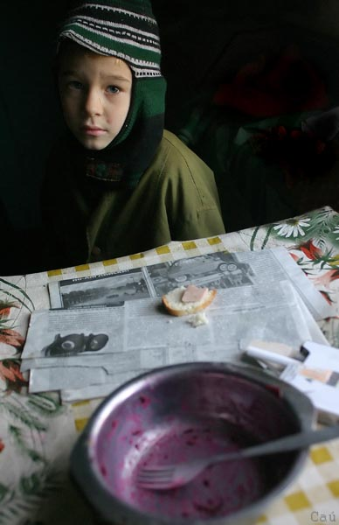
Критерии такой семьи:
1. Неисполнение родительских обязанностей по жизнеобеспечению детей (отсутствие у детей необходимой одежды, регулярного питания, несоблюдение санитарно-гигиенических условий.

Slide 7
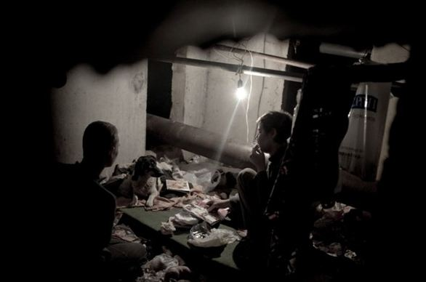
2. Отсутствие условий для воспитания детей (отсутствие работы у родителей, жилья и т.д.).

Slide 8
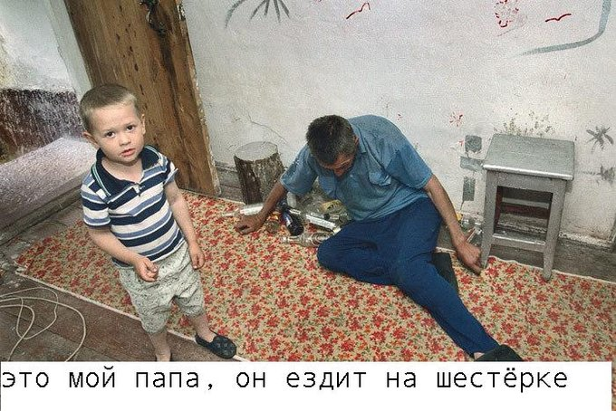
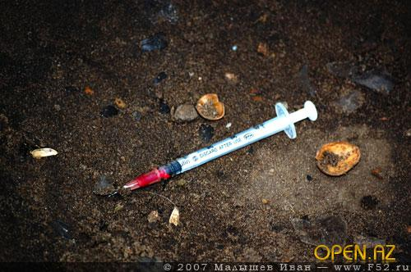
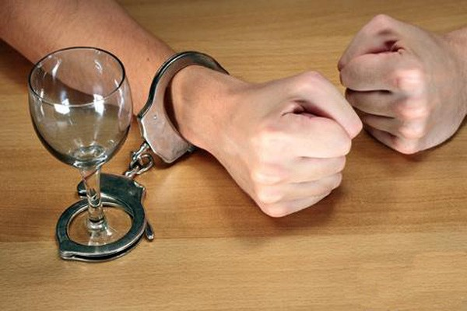
3. Отсутствие личного примера в воспитании детей со стороны родителей (пьянство, употребление наркотических средств, аморальный образ жизни)

Slide 9
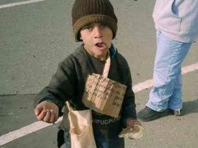
4. Вовлечение детей в противоправные действия (попрошайничество, проституция и т.д.).

Slide 10
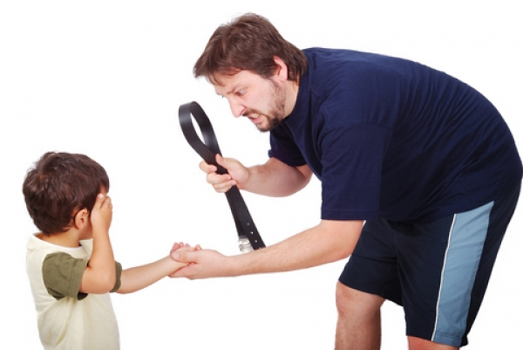
5. Жестокое обращение с детьми со стороны родителей (нанесение физического, психического и морального ущерба ребенку).

Slide 11
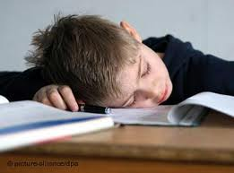
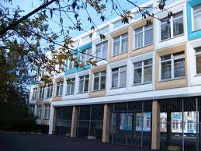
6. Отсутствие контроля за воспитанием и обучением детей (отсутствие связи со школой, невнимание родителей к успеваемости ребенка).
(ст.1, «Комментарий к Федеральному закону от 24 июня 1999г. № 120-ФЗ «Об основах системы профилактики безнадзорности и правонарушений несовершеннолетних» (постатейный).
(Козлов С.С.)

Slide 12
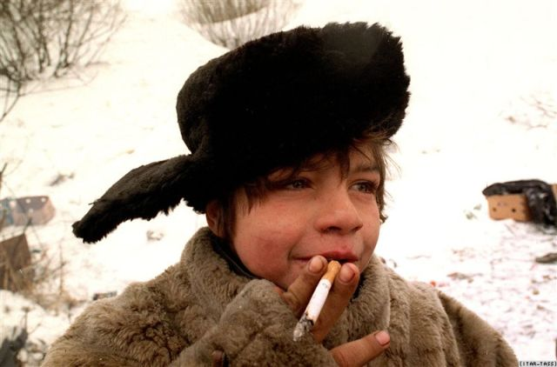
ЭТО НАШИ ДЕТИ

Slide 13
«Живи для другого, если хочешь чтобы жили для тебя»
Пьер Буаста
Спасибо за внимание!

